Slide 1
MLDM Übung 8 – IBL 2
Musterlösung

Slide 2
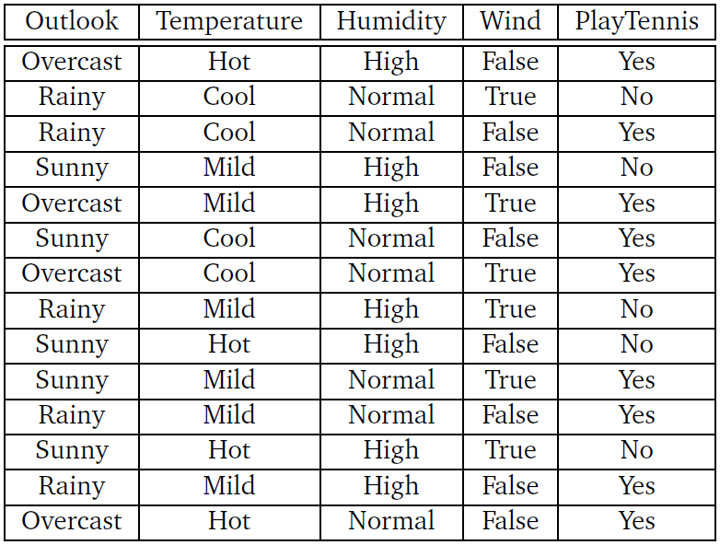
Aufgabe 1: RISE
Gegeben sei folgende Beispielmenge:

Slide 3
Aufgabe 1: RISE
a) Wenden Sie den Algorithmus RISE (Foliensatz “Instance-based Learning”, Folie “RISE (Domingos, 1996)”) auf den obigen Datensatz an. Berechnen Sie zur Vereinfachung nur die erste Iteration und diese nur für die negativen Beispiele und nur für die Regeln aus der Theorie mit negativem Head.
Bedenken Sie, dass bei der Berechnung der Accuracy für ein Beispiel die Regel, die aus diesem Beispiel selbst erzeugt wurde, nicht einbezogen wird, da dies bereits zu einer perfekten Klassifikation führen würde und der Algorithmus somit bereits beendet wäre. Beachten Sie auch, dass die Accuracy für die gesamte Theorie berechnet wird, obwohl wir in der Iteration nur die negativen Regeln daraus betrachten.
Benutzen Sie zur Berechnung der Distanz der Attribute die Value Difference Metric und nehmen Sie hierbei an, dass k = 1 gilt. Als Vereinfachung müssen Sie die VDM nicht normieren.
Zur Bestimmung des Abstandes eines Beispiels zu einer Regel verwenden Sie die euklidische Distanz, wobei Sie das Ziehen der Wurzel weglassen können.
Müssen Sie 2 Regeln zusammenfassen, so ist es Voraussetzung, dass diese die gleiche Klasse vorhersagen.

Slide 4
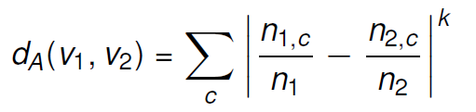
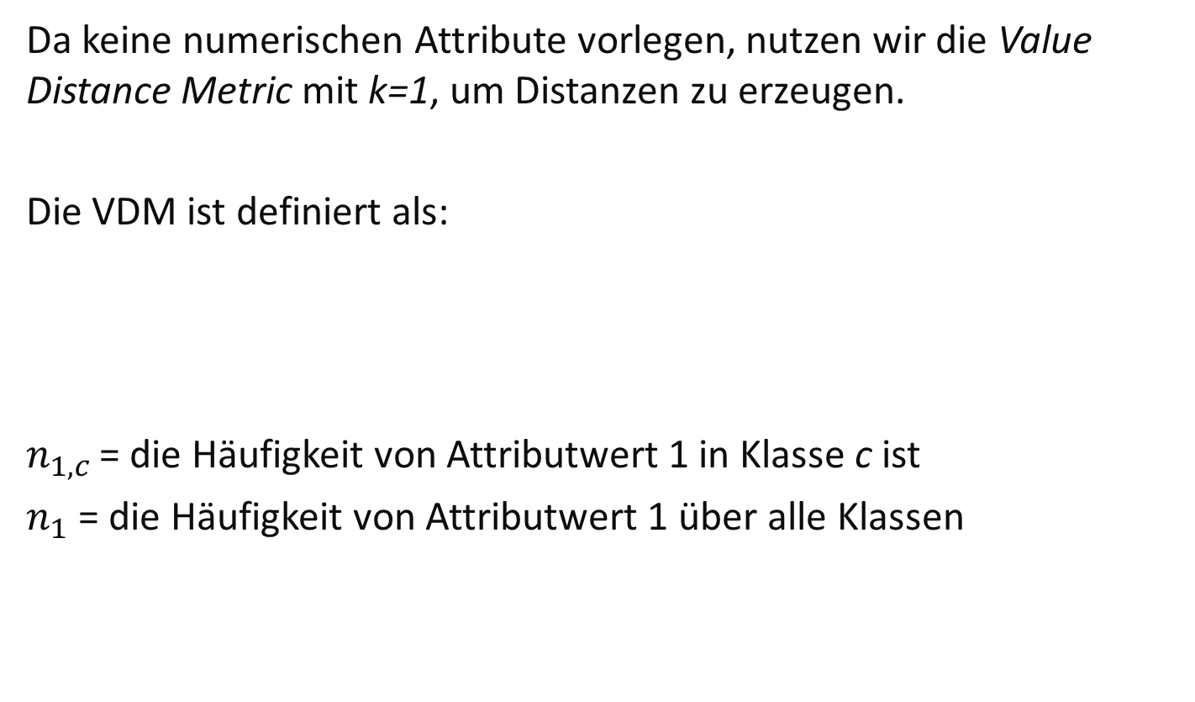
Aufgabe 1: RISE – VDM Distanzen
Da keine numerischen Attribute vorlegen, nutzen wir die Value Distance Metric mit k=1, um Distanzen zu erzeugen.
Die VDM ist definiert als:
$n_{1,c}$ = die Häufigkeit von Attributwert 1 in Klasse c ist
$n_{1}$ = die Häufigkeit von Attributwert 1 über alle Klassen

Slide 5
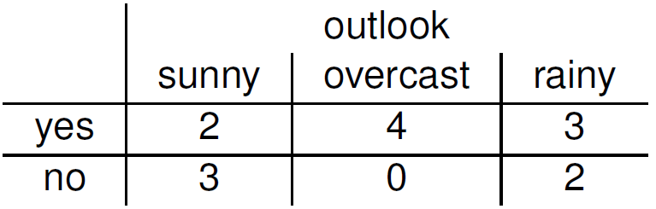
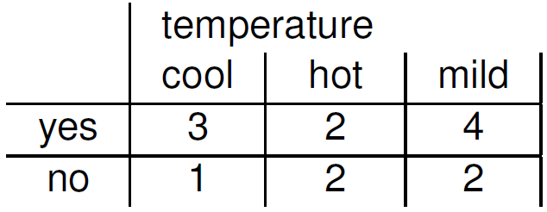
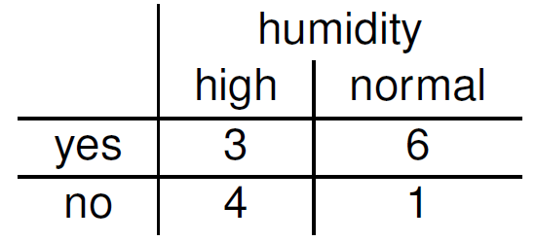
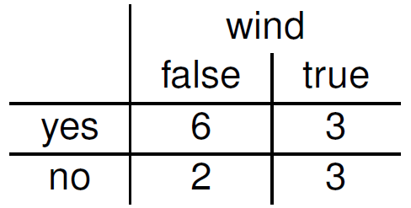
Aufgabe 1: RISE – VDM Distanzen
Wir zählen die Attributverteilung über die Klassen:

Slide 6
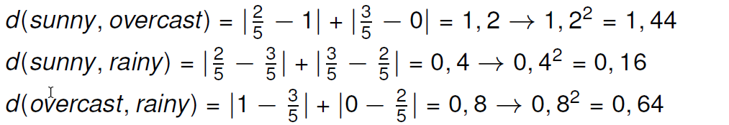
Aufgabe 1: RISE – VDM Distanzen
Und errechnen die Distanzen für jede Kombination:
Wir quadrieren hier direkt, damit wir es später nicht mehr bei der Berechnung der Euklidischen Distanz machen müssen.

Slide 7
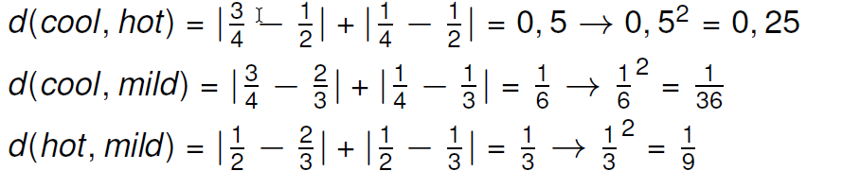
Aufgabe 1: RISE – VDM Distanzen
Und errechnen die Distanzen für jedes Attribut/Wert:

Slide 8
Aufgabe 1: RISE – VDM Distanzen
Und errechnen die Distanzen für jedes Attribut/Wert:

Slide 9
Aufgabe 1: RISE – VDM Distanzen
Und errechnen die Distanzen für jedes Attribut/Wert:

Slide 10
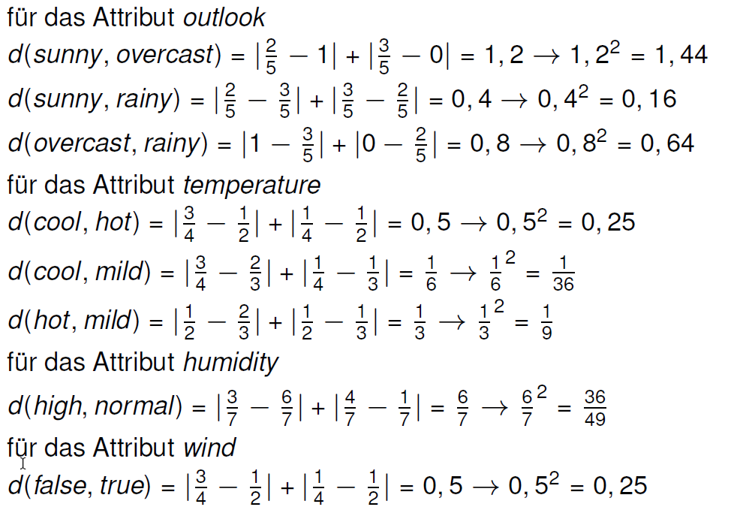
Aufgabe 1: RISE – VDM Distanzen
Übersicht:

Slide 11
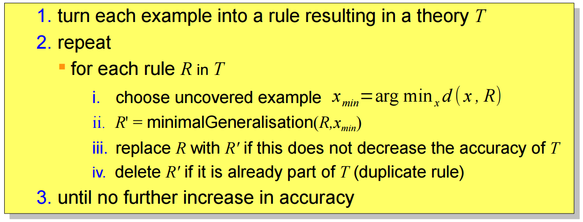
Aufgabe 1: RISE - Algorithmus

Slide 12
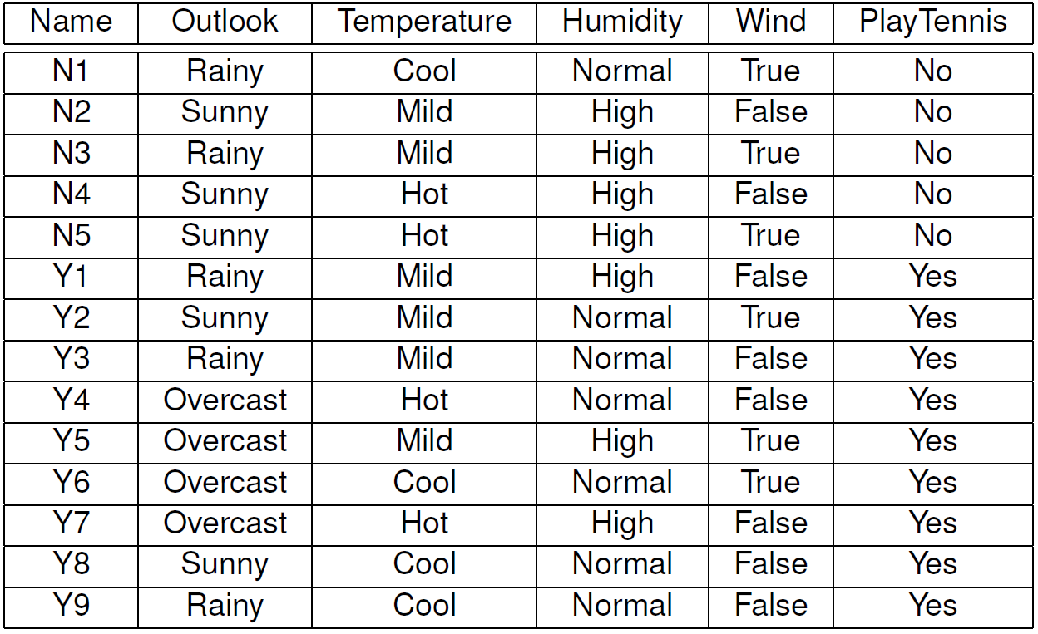
Aufgabe 1: RISE – initiale Accuracy
Nun müssen wir die initiale Accuracy ausrechnen. Dazu müssen wir herausfinden, von welcher Regel jedes Beispiel klassifiziert wird und wie es klassifiziert wird.
Hierzu müssen wir die Distanzen berechnen. Als erstes ordnen wir die Beispiele, indem wir zuerst alle negativen und dann alle positiven aufführen und benennen diese mit dem Buchstaben N für “No” sowie dem Index des Beispiels (Y für “Yes”):

Slide 13
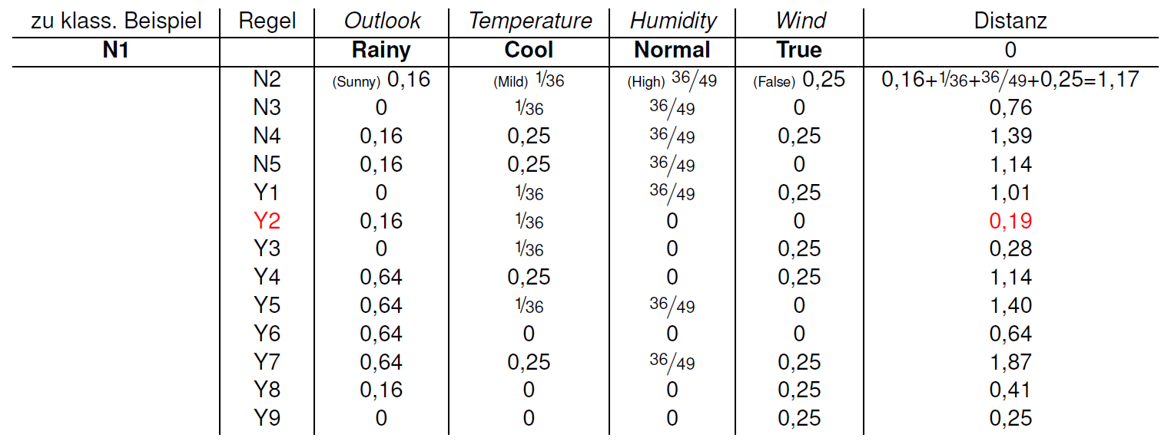
Aufgabe 1: RISE – initiale Accuracy
Dann finden wir für jedes Beispiel die Regel, deren euklidische Distanz am geringsten ist (nicht die eigene Regel!).
Wir zeigen dies exemplarisch für das Beispiel N1:
Windy
Wie man in der Tabelle sieht, hat die Regel Y2 die geringste Distanz.
Das Beispiel N1 würde also mit dieser Regel als YES klassifiziert werden.

Slide 14
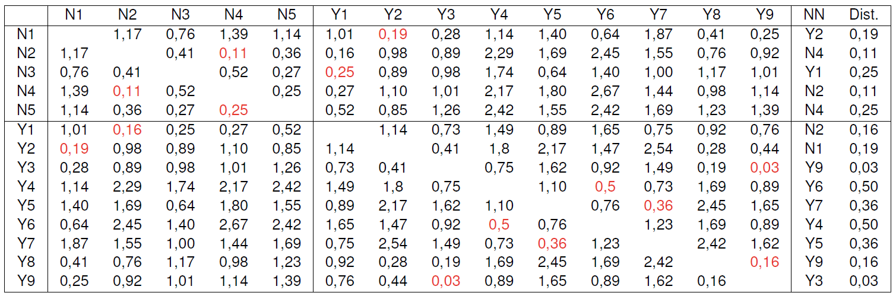
Aufgabe 1: RISE – initiale Accuracy
Führt man diese Berechnung für alle Instanzen aus, erhält man folgende Tabelle:
Bereits berechnete Distanzen können wiederverwendet werden, denn die Distanzen sind symmetrisch: d(N1, N2) = d(N2, N1)

Slide 15
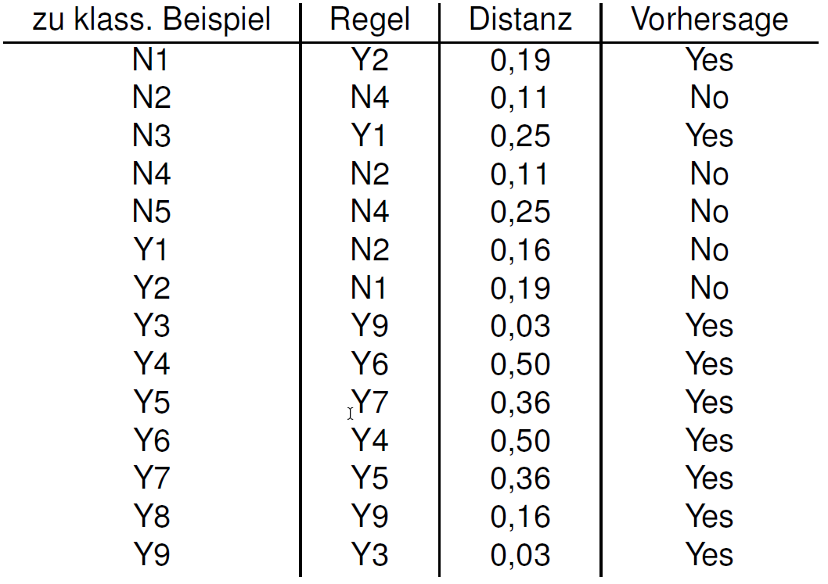
Aufgabe 1: RISE – initiale Accuracy
Als Gesamtergebnis mit den kürzesten Distanzen erhält man diese Tabelle:
Folgende Beispiele wurden falsch klassifiziert: N1, N3, Y1 und Y2.
→ Daher ist die Accuracy 10/14 = 0.71

Slide 16
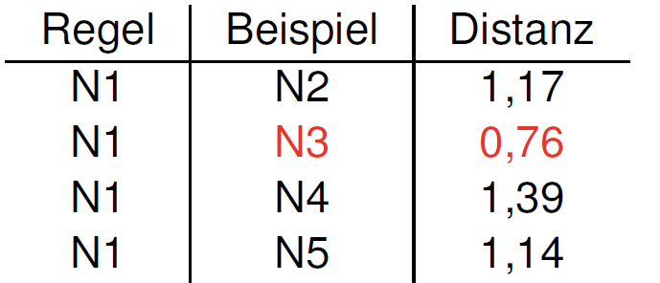
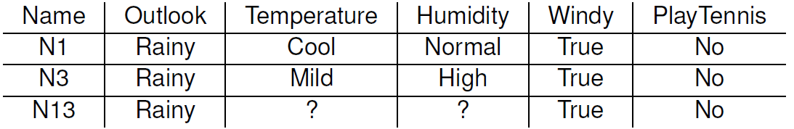
Aufgabe 1: RISE – Erste Iteration N1
Wir beginnen mit Schritt 1 des Algorithmus.
→ Unsere Theorie besteht aus den Regeln die aus den Beispielen erzeugt wurden
Wir gehen alle negativen Regeln (siehe Aufgabenstellung) durch und suchen jeweils das nicht abgedeckt (negative) Beispiel mit dem geringsten Abstand.
Beispiel: N1
Damit generalisieren wir N1 und N3, und erhalten N13:
Nun müssen wir überprüfen, ob sich die Accuracy nicht verschlechtert hat.
Dazu berechnen wir die Abstände zu N13 neu und überprüfen, ob sich die kürzeste Distanz verändert hat.

Slide 17
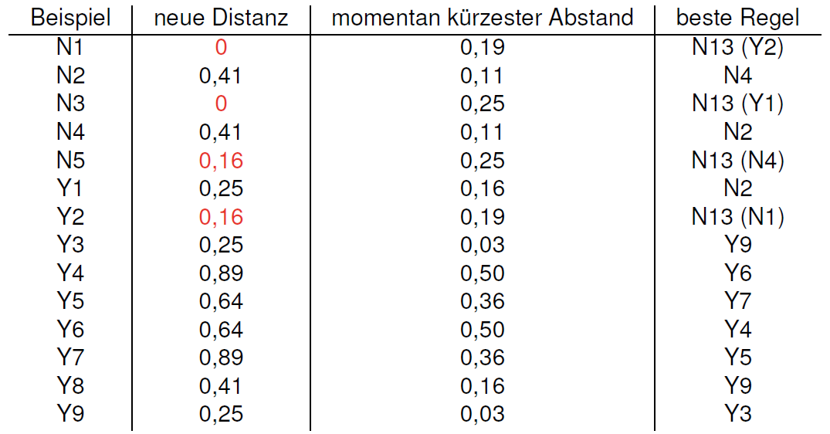
Aufgabe 1: RISE – Erste Iteration N1
Die Abstände zu den Beispielen N1, N3, N5 und Y2 verändern sich. Die vorherige beste Regel ist in Klammern dargestellt.
→N1 und N3 werden jetzt richtig klassifiziert
→bei N5 und Y2 keine Veränderung, Y2 ist weiterhin falsch
Die Accuracy beträgt nun 12/14 ~= 0.86, d.h. Die Generalisierung ist zulässig und wird durchgeführt!

Slide 18
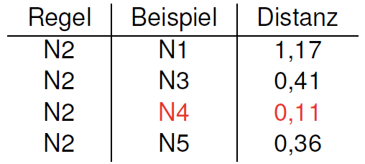
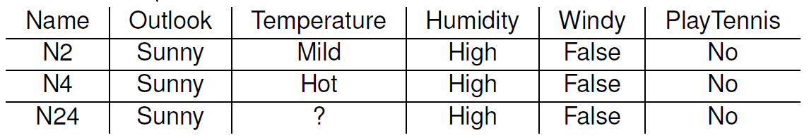
Aufgabe 1: RISE – Erste Iteration N2
Jetzt für die Regel N2:
Wir generalisieren also N2 und N4 und erhalten N24:

Slide 19
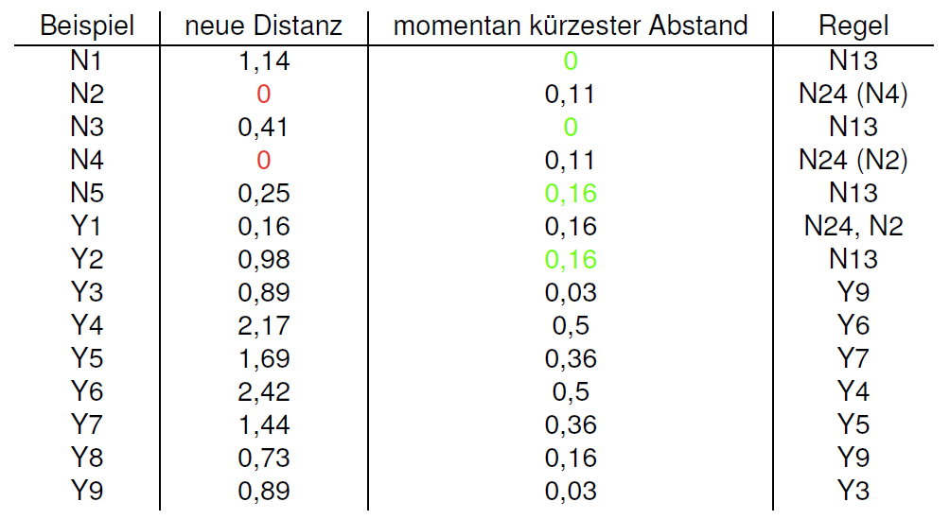
Aufgabe 1: RISE – Erste Iteration N2
Wir überprüfen erneut die Accuracy anhand der Distanzen (grün=letzte Änderung):
→Kein Beispiel wird anders klassifiziert, d.h. es ändert sich nicht an der Accuracy
→Die Generalisierung ist zulässig und wird hinzugefügt

Slide 20
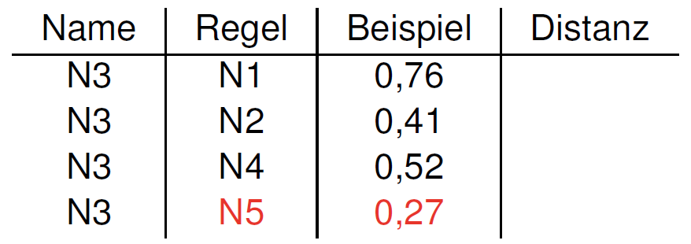
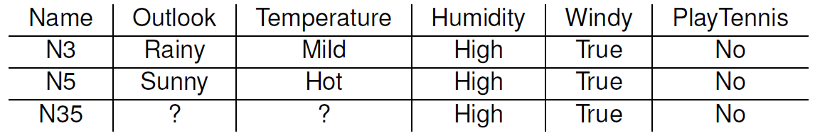
Aufgabe 1: RISE – Erste Iteration N3
für die Regel N3:
Wir generalisieren also N3 und N5 und erhalten N35:

Slide 21
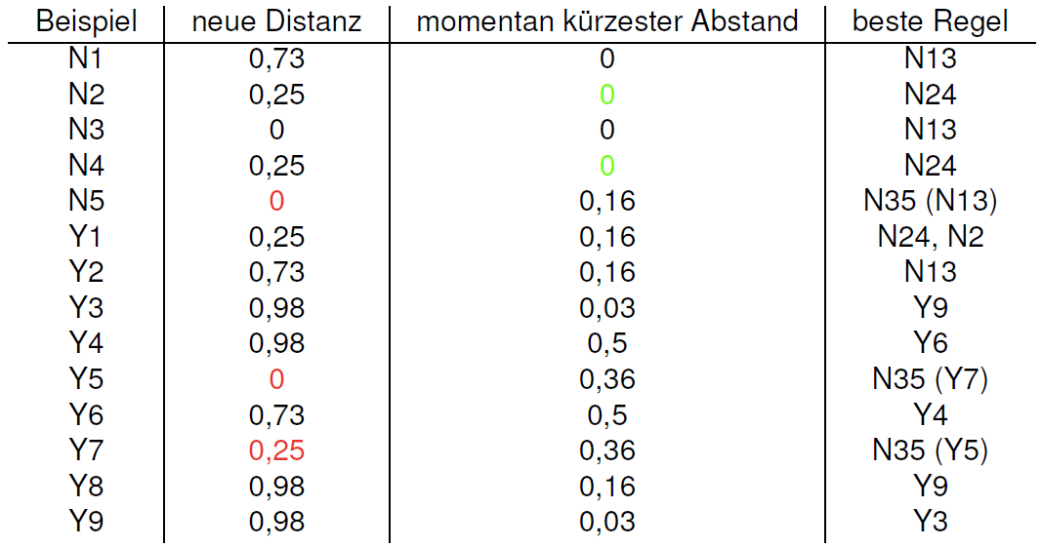
Aufgabe 1: RISE – Erste Iteration N3
Wir überprüfen erneut die Accuracy anhand der Distanzen (grün=letzte Änderung):
→N3 und N5 bleiben unverändert, aber Y5 und Y7 werden nun falsch klassifiziert
→Die Accuracy verschlechtert sich, diese Generalisierung fügen wir nicht hinzu

Slide 22
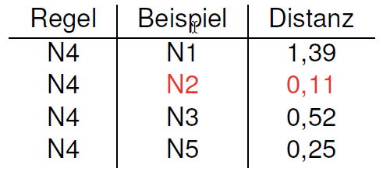
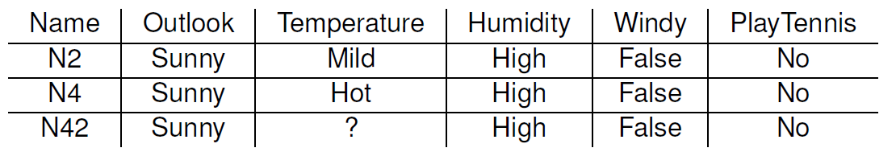
Aufgabe 1: RISE – Erste Iteration N4
für die Regel N4:
Wir generalisieren also N4 und N2 und erhalten N42:
Da diese Regel bereits in der Liste enthalten ist (N24!), wird sie nicht hinzugefügt; Die Regel N4 wird dennoch aus der Theorie entfernt, da sie nicht mehr benötigt wird (im Algorithmus im Foliensatz “Instance-based Learning”, Folie “RISE (Domingos, 1996)”, Schritt 2. iv).

Slide 23
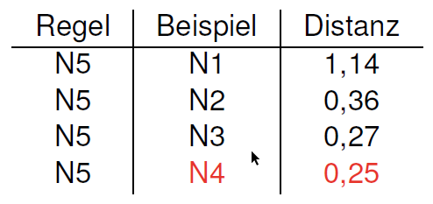
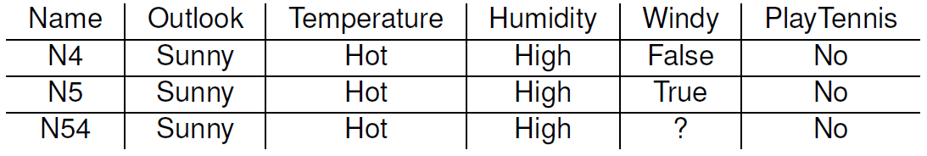
Aufgabe 1: RISE – Erste Iteration N5
für die Regel N5:
Wir generalisieren also N5 und N4 und erhalten N54:

Slide 24
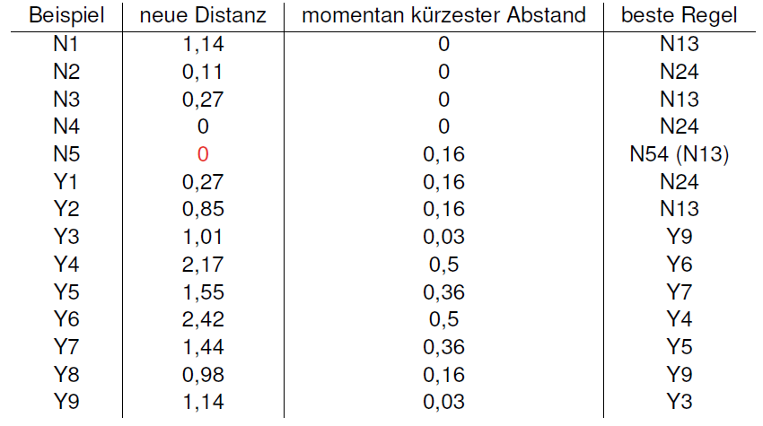
Aufgabe 1: RISE – Erste Iteration N5
Wir überprüfen erneut die Accuracy anhand der Distanzen (grün=letzte Änderung):
→Nur bei N5 könnte sich etwas ändern, hier war die Klassifikation aber bereits richtig
→An der Accuracy ändert sich daher nichts, die Generalisierung ist gültig und wird hinzugefügt!

Slide 25
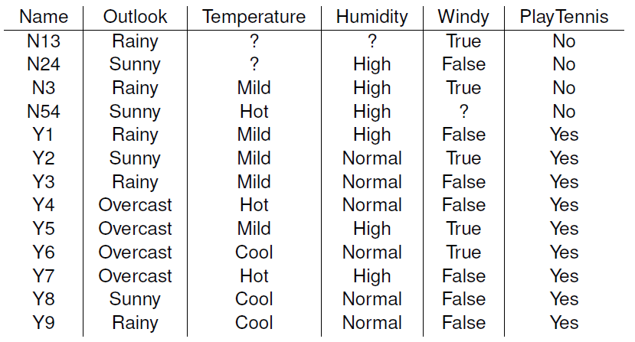
Aufgabe 1: RISE – Regelmenge 1te It.
Als Resultat der ersten Iteration erhalten wir am Ende folgende Regelmenge:

Slide 26
Aufgabe 2: KD Trees
a) Bauen Sie einen KD-Tree aus der folgenden 2D Punktmenge auf und zeichnen Sie sowohl den Baum als auch die grafische Lösung im 2D-Raum:
{{4,8},{7,4},{5,10},{1,3},{2,2},{9,1},{10,7},{8,10},{6,6}}
Verwenden Sie bei gerader Anzahl Punkte den größeren Wert bei der Bestimmung des Medians.
Leider verwirrend ☹

Slide 27
Aufgabe 2a: KD Trees
{{4,8},{7,4},{5,10},{1,3},{2,2},{9,1},{10,7},{8,10},{6,6}}
Lösungsweg:
Wir durchlaufen die Beispiele in der gegebenen Reihenfolge und sortieren sie iterativ in den Baum ein.
Wir teilen an der X-Koordinate des ersten Eintrags {4,8}, dann an der Y-Koordinate des zweiten Eintrags {7,4}, usw, sodass X und Y Koordinate im resultierenden Baum immer abwechselnd in den verschiedenen Ebenen genutzt werden.
ACHTUNG: Die alte Musterlösung von 2015/2016 sieht vor, dass man die Instanzen nach X/Y-Koordinate sortiert, und den Median als Splitpoint nutzt.
→ Das ergibt einen balancierten Baum (nett), aber wurde nicht so in der Vorlesung erklärt und führte in der Vergangenheit zu Missverständnissen

Slide 28
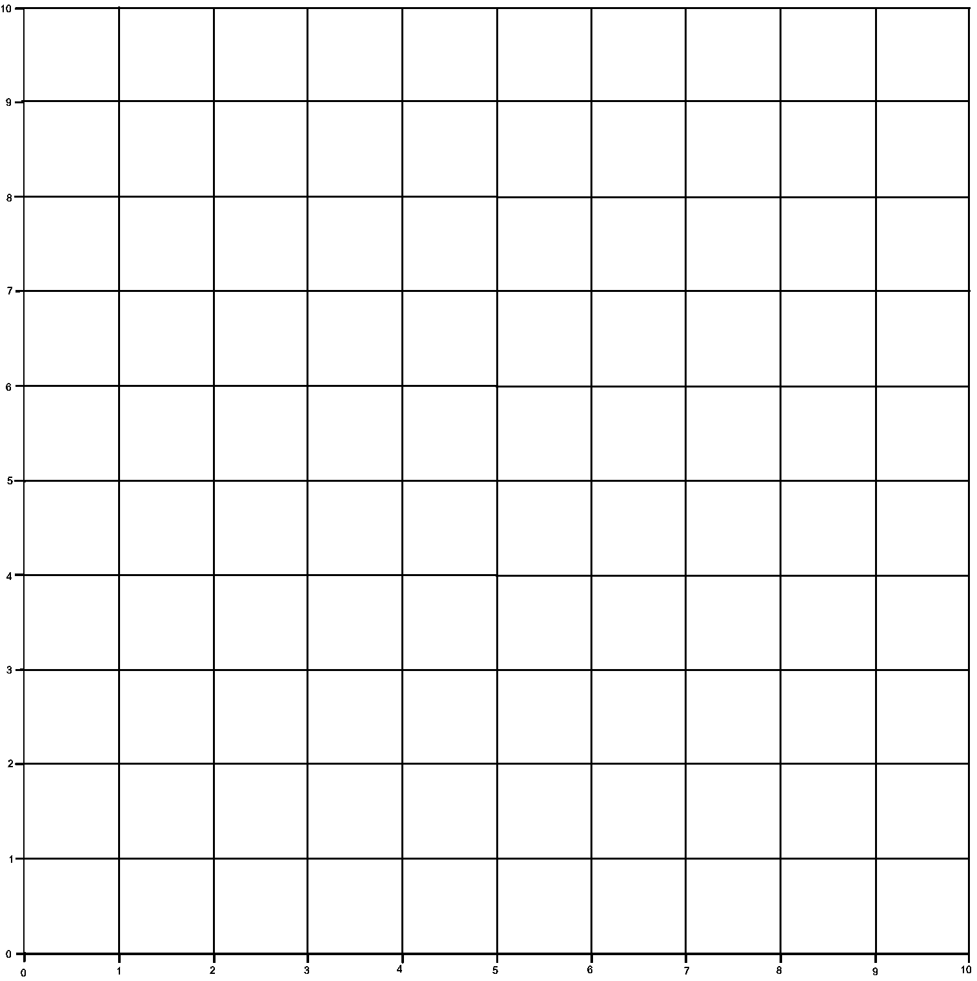
Aufgabe 2a: KD Trees
{4,8},
{7,4},
{5,10},
{1,3},
{2,2},
{9,1},
{10,7},
{8,10},
{6,6}
4,8
X<=4
X>4
1,3
7,4
Y<=3
Y<=4
Y>4
2,2
9,1
5,10
X>5
10,7
Y<=7
Y>7
6,6
8,10
Bold = splitting criterion in this node

Slide 29
Aufgabe 2b: KD-Trees
b) Wenden Sie 1-NN für die beiden Queries
{7, 9} und {1, 1} auf den Baum an und geben Sie die genaue Traversierung des Baumes an.
Lösung:
Der Algorithmus fängt so an, wie wenn er die Instanz in den Baum einordnen würde.
In einem Blatt bildet er dann einen Kreis um die zu klassifizierende Instanz, der den Radius des Abstands zwischen dieser und der Instanz des Blattes hat.
Er setzt die aktuelle Instanz als beste Instanz und schaut nach, ob der Kreis andere Trennlinien schneidet.
Ist dies so, so muss nochmal in dem anderen Teilbaum nachgeschaut werden (absteigen bis ins Blatt und danach wieder sukzessive aufsteigen)
Ist dies nicht so, dann geht man im Baum eine Ebene weiter hoch und braucht den kompletten anderen Teilbaum nicht mehr zu betrachten.
4,8
X<=4
X>4
1,3
7,4
Y<=3
Y<=4
Y>4
2,2
9,1
5,10
X>5
10,7
Y<=7
Y>7
6,6
8,10

Slide 30
Aufgabe 2b: 1NN für {7,9}
4,8
X<=4
X>4
1,3
7,4
Y<=3
Y<=4
Y>4
2,2
9,1
5,10
X>5
10,7
Y<=7
Y>7
6,6
8,10
Wir merken uns {8,10} als besten Punkt.
Beim Aufstieg finden wir keine Schnittstelle mit anderen Trennebenen.
→ {8,10} ist der Nearest Neighbor.
Notes:
Wir traversieren den Baum und landen in 8,10. Die Distanz zu diesem Punkt ist Wurzel 2.
Dann gehen wir eine Ebene nach oben zu 10,7. Die Distanz zu dieser Trennebene ist = 2 und somit > Wurzel 2. Das bedeutet, wir müssen das andere Kind [6,6] nicht betrachten.
Wir steigen wieder eine Ebene auf zu [5,10]. Auch hier ist die Distanz zur Trennebene = 2 und somit größer Wurzel 2.
Wir steigen weiter auf zu [7,4].

Slide 31
Aufgabe 2b: 1NN für {1,1}
4,8
X<=4
X>4
1,3
7,4
Y<=3
Y<=4
Y>4
2,2
9,1
5,10
X>5
10,7
Y<=7
Y>7
6,6
8,10
Wir merken uns {2,2} als besten Punkt.
Beim Aufstieg finden wir keine Schnittstelle mit anderen Trennebenen.
→ {2,2} ist der Nearest Neighbor.
Notes:
Wir traversieren den Baum und landen in 8,10. Die Distanz zu diesem Punkt ist Wurzel 2.
Dann gehen wir eine Ebene nach oben zu 10,7. Die Distanz zu dieser Trennebene ist = 2 und somit > Wurzel 2. Das bedeutet, wir müssen das andere Kind [6,6] nicht betrachten.
Wir steigen wieder eine Ebene auf zu [5,10]. Auch hier ist die Distanz zur Trennebene = 2 und somit größer Wurzel 2.
Wir steigen weiter auf zu [7,4].

Slide 32
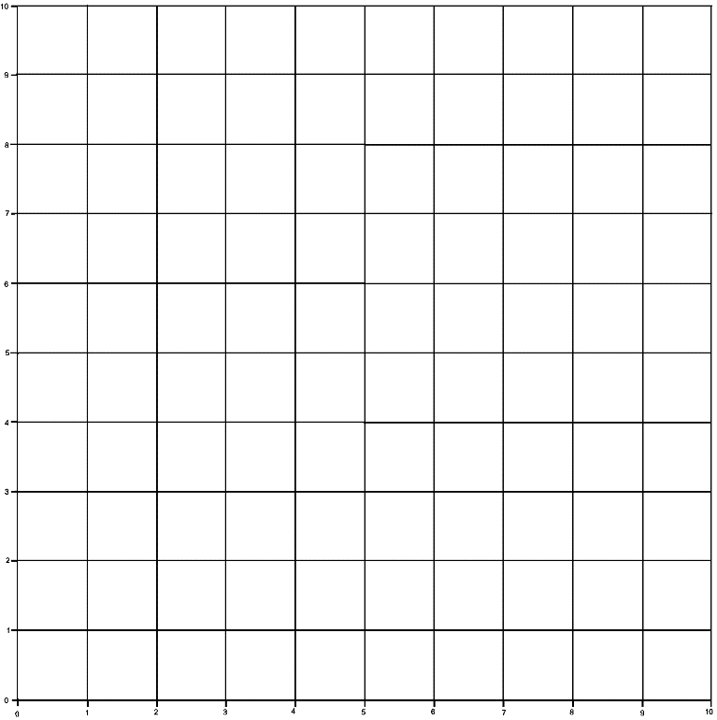
Aufgabe 2b: 1NN für {6,9}
Zusatzbeispiel!
4,8
X<=4
X>4
1,3
7,4
Y<=3
Y<=4
Y>4
2,2
9,1
5,10
X>5
10,7
Y<=7
Y>7
6,6
8,10
1. Traversieren bis ins Blatt {8,10}
Setze {8,10} als Nearest Neighbor
Distanz = sqrt(2^2+1^2) = sqrt(5) ~= 2.24
3. Abstieg zu Blatt {6,6}
Distanz = sqrt(3^2+0^2) = sqrt(9) = 3
→Distanz ist > 2.24, dies ist nicht der NN
5. Weiter hoch zu {5,10}
Distanz zur blauen Ebene = 1
Abstieg wäre notwendig, der Knoten hat aber keine weiteren Nachfolger.
{5,10} selbst ist der neue NN (Distanz = sqrt(2) )
2. Ein Schritt hoch zu {10,7}
Distanz zu pinker Ebene (= 2) ist < 2.24
Teilbaum muss besucht werden
({10,7} selbst ist nicht näher als {8,10})
4. Wieder hoch zu {10,7}
Alle Nachfolger bereits besucht.
Notes:
Wir traversieren den Baum und landen in 8,10. Die Distanz zu diesem Punkt ist Wurzel 2.
Dann gehen wir eine Ebene nach oben zu 10,7. Die Distanz zu dieser Trennebene ist = 2 und somit > Wurzel 2. Das bedeutet, wir müssen das andere Kind [6,6] nicht betrachten.
Wir steigen wieder eine Ebene auf zu [5,10]. Auch hier ist die Distanz zur Trennebene = 2 und somit größer Wurzel 2.
Wir steigen weiter auf zu [7,4].

Slide 33
Aufgabe 2b: 1NN für {6,9}
Zusatzbeispiel!
4,8
X<=4
X>4
1,3
7,4
Y<=3
Y<=4
Y>4
2,2
9,1
5,10
X>5
10,7
Y<=7
Y>7
6,6
8,10
6. Aufstieg zu {7,4}
Distanz zur dunkelgrünen Ebene = 5 ist > sqrt(2)
→ Hier müssen wir nicht absteigen
7. Aufstieg zu {4,8}
Distanz zu dieser Ebene = 2 > sqrt(2)
→ Hier müssen wir nicht absteigen
Der nearest neighbor ist {5,10}
Notes:
Wir traversieren den Baum und landen in 8,10. Die Distanz zu diesem Punkt ist Wurzel 2.
Dann gehen wir eine Ebene nach oben zu 10,7. Die Distanz zu dieser Trennebene ist = 2 und somit > Wurzel 2. Das bedeutet, wir müssen das andere Kind [6,6] nicht betrachten.
Wir steigen wieder eine Ebene auf zu [5,10]. Auch hier ist die Distanz zur Trennebene = 2 und somit größer Wurzel 2.
Wir steigen weiter auf zu [7,4].

